Slide 1


昌平区崔村镇地块情况简介 时间：2020年8月

Slide 2

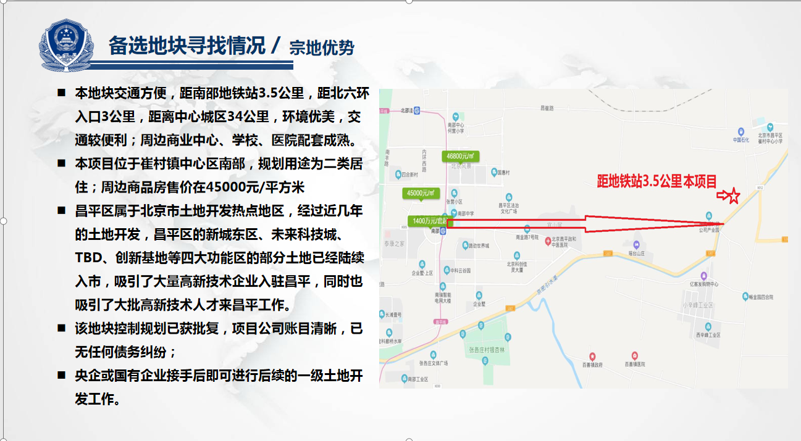

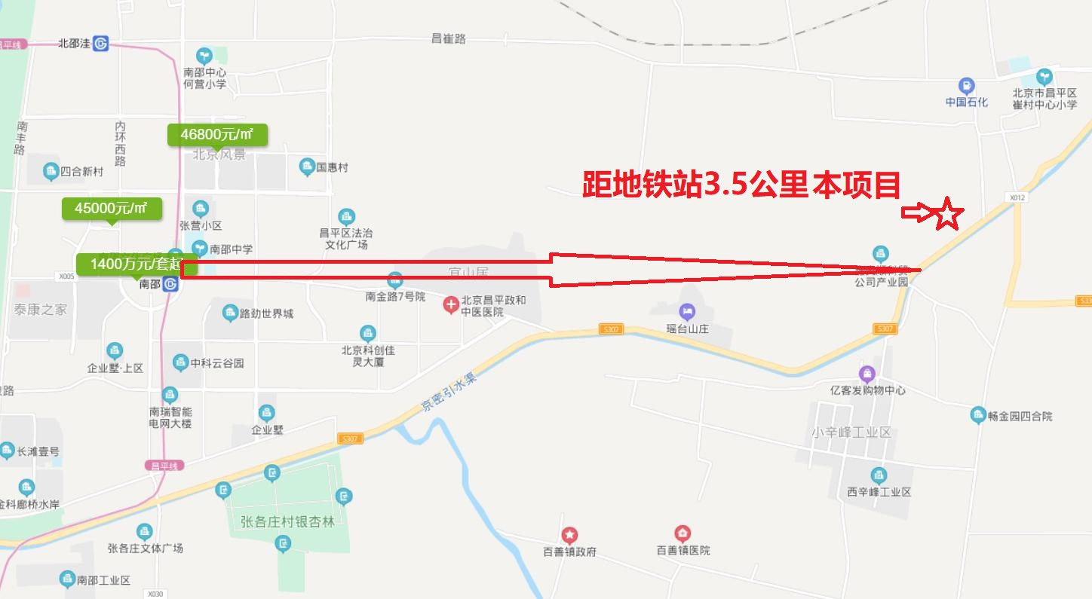
宗地优势
备选地块寻找情况 /
本地块交通方便，距南邵地铁站3.5公里，距北六环入口3公里，距离中心城区34公里，环境优美，交通较便利；周边商业中心、学校、医院配套成熟。
本项目位于崔村镇中心区南部，规划用途为二类居住；周边商品房售价在45000元/平方米
昌平区属于北京市土地开发热点地区，经过近几年的土地开发，昌平区的新城东区、未来科技城、TBD、创新基地等四大功能区的部分土地已经陆续入市，吸引了大量高新技术企业入驻昌平，同时也吸引了大批高新技术人才来昌平工作。
该地块控制规划已获批复，项目公司账目清晰，已无任何债务纠纷；
央企或国有企业接手后即可进行后续的一级土地开发工作。

Slide 3

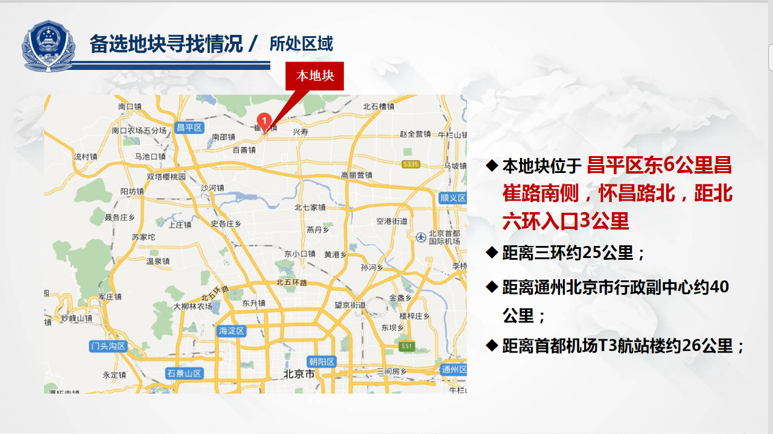
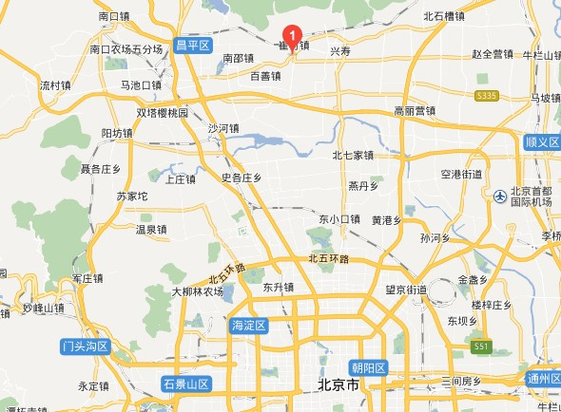
备选地块寻找情况 /
所处区域
本地块
本地块位于 昌平区东6公里昌崔路南侧，怀昌路北，距北六环入口3公里
距离三环约25公里；
距离通州北京市行政副中心约40公里；
距离首都机场T3航站楼约26公里；

Slide 4
备选地块寻找情况 /
交通条件
本地块
高速公里崔村镇距市中心约34公里，位于
昌平新城正东约5公里，昌崔路双向六车道， 从昌平城区直达崔村镇，连通立汤路。另外
还有怀昌路、昌金路、崔阿路等十多条要道 交错编织，同京藏高速公路、立汤路、六环 路形成了便捷的交通网。镇中心区距京藏高 速约8公里、距北六环约3公里。

Slide 5
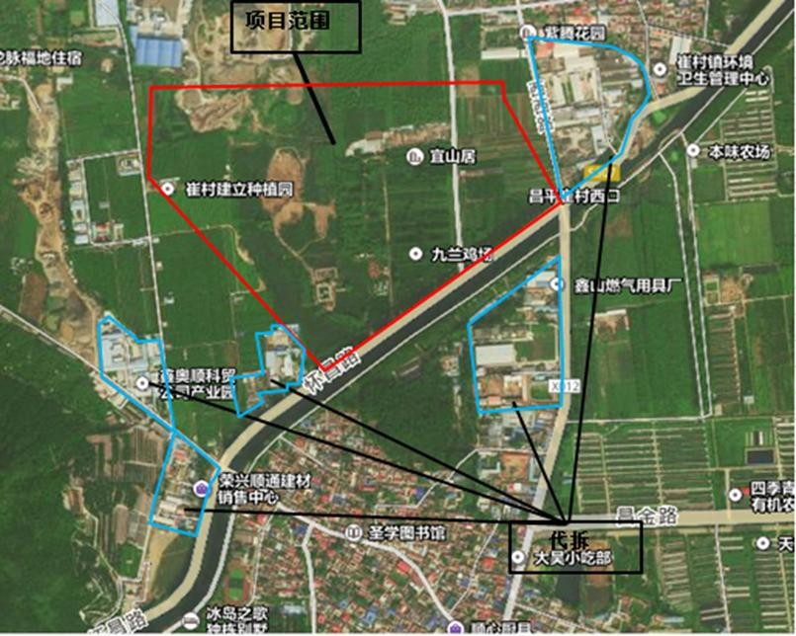
备选地块寻找情况 /
地块基本情况
项目红线范围
北京市昌平区崔村镇中心区局部地块土地一级 开项目位于昌平区崔村镇，项目四至为东至规 划路顺峰街，西至规划26-1地块西边界，北至 昌崔路，南至怀昌路。项目用地面积约39.95 公顷（合599.22亩）,代拆范围约15.08公顷
（合226亩）

Slide 6
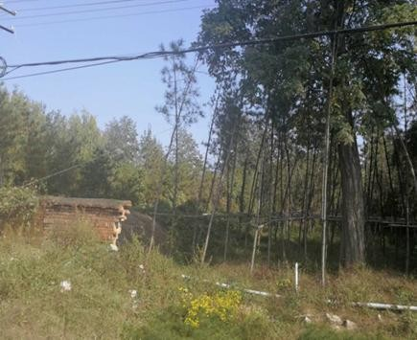
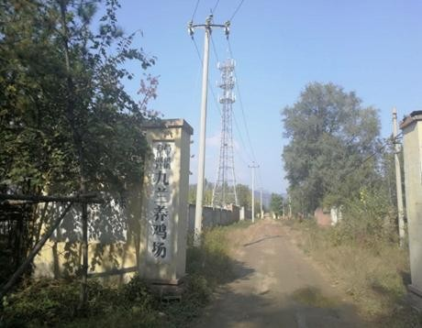
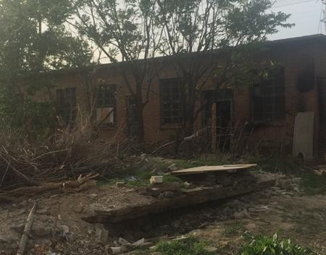
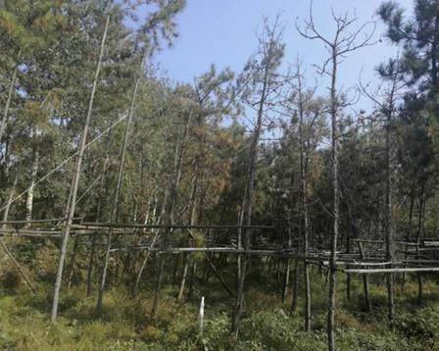
备选地块寻找情况 /
内部现状
本地块原有建筑物均已拆除完毕，地上林木 均为项目公司后期自种；

Slide 7
备选地块寻找情况 /
房地产开发；销售自行开发的商品房。（企业依法自主选择经营项目，开展经营活动；依法须经批准的项目， 经相关部门批准后依批准的内容开展经营活动；不得从事本市产业政策禁止和限制类项目的经营活动。）。
现状：目标公司从2005年开始推进该地块的一级土地开发工作，并于2007年，取得市规委对该地的控制规划市规函【2007】2025号，2015年取得北京市国土资源局关于该地块的公文批件“昌政文【2015】34号”，同年取得北京市昌平区政府关于该地的批示，2017年北京市昌平区批复推进一级开发“收文03字第003号”，2017年年10月份昌平国土分局会同区规划局、区发改委、住建委、财政局、园林绿化局、市政市容委、崔村镇有关领导参加了该地的一级开发协调会（2017第4期），后因项目方为民营企业，不具备一级土地开发资质， 项目停滞。
诉求：央企或国企背景企业收购该项目

Slide 8
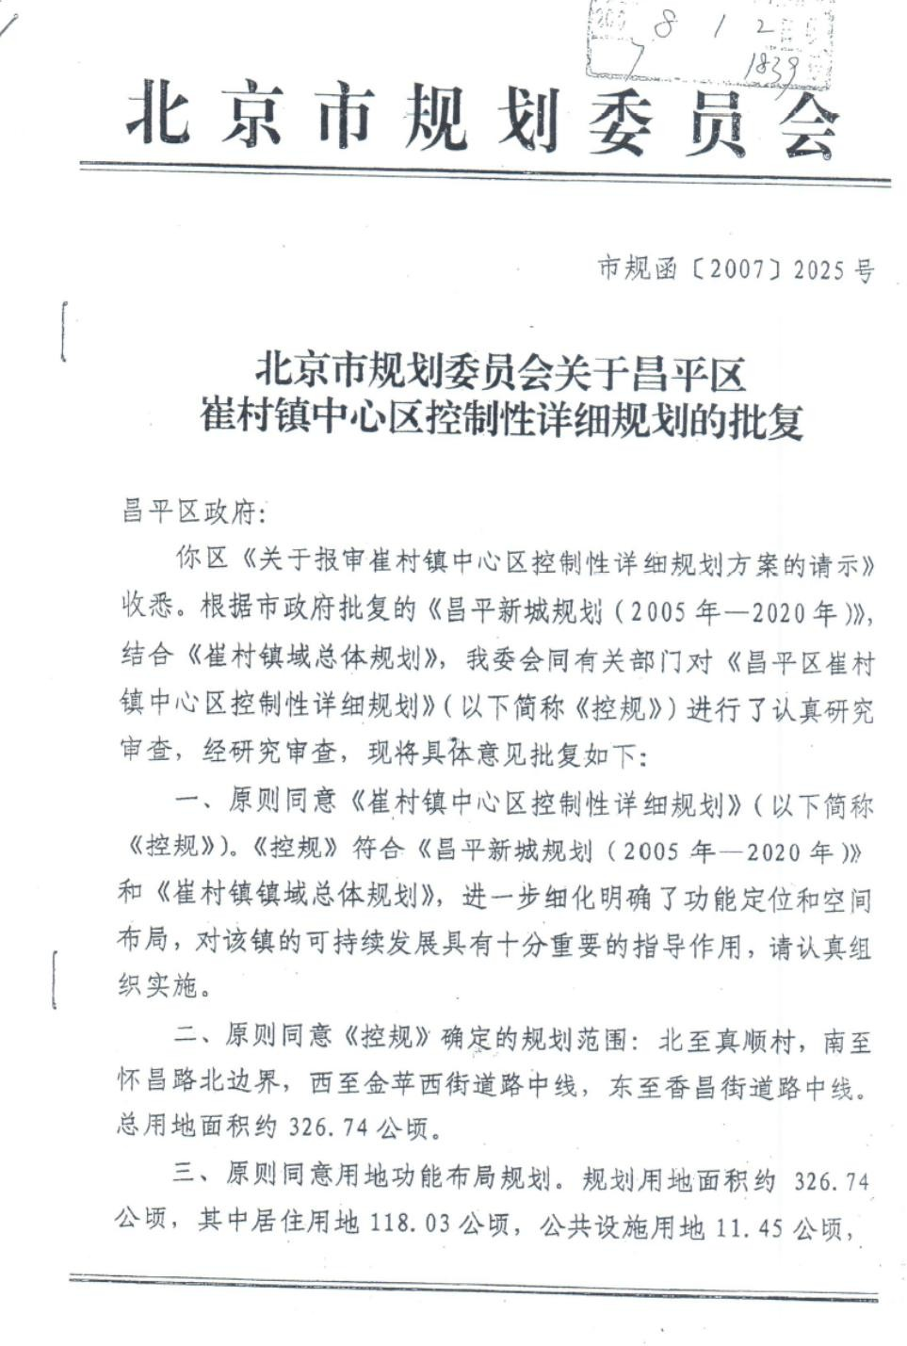
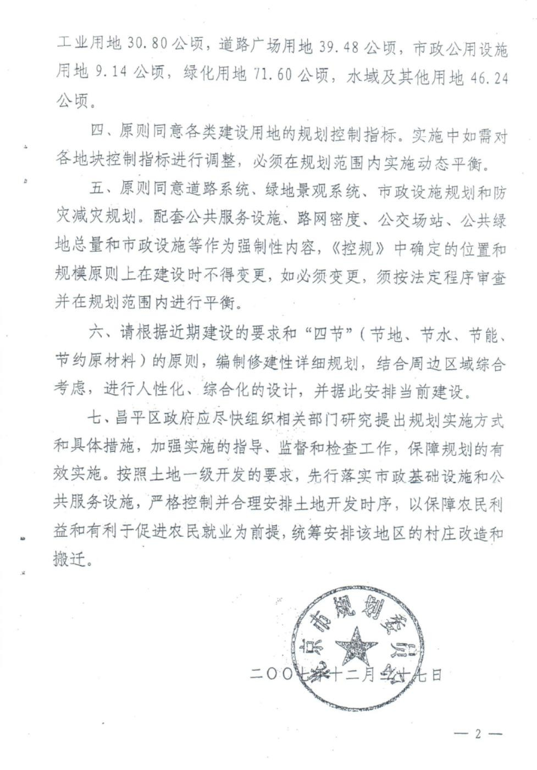
备选地块寻找情况 /
批复文件 市规函【2007】2025号

Slide 9
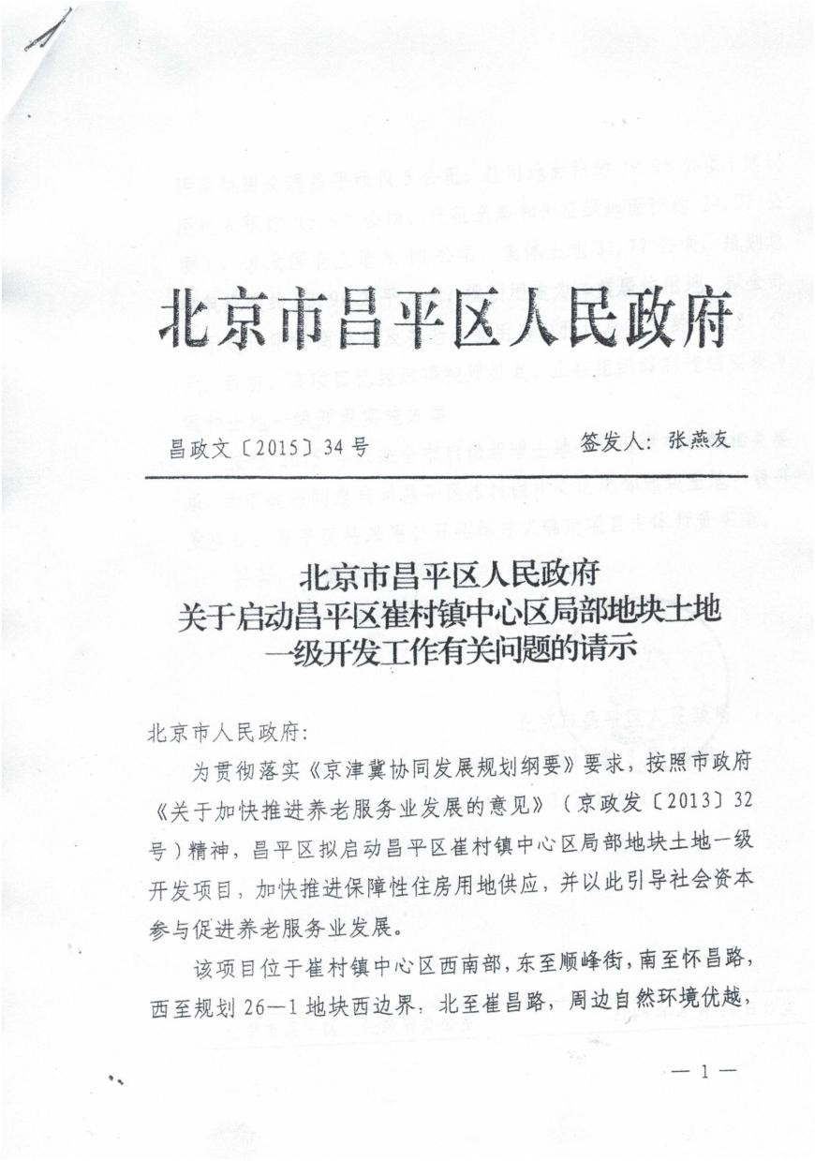
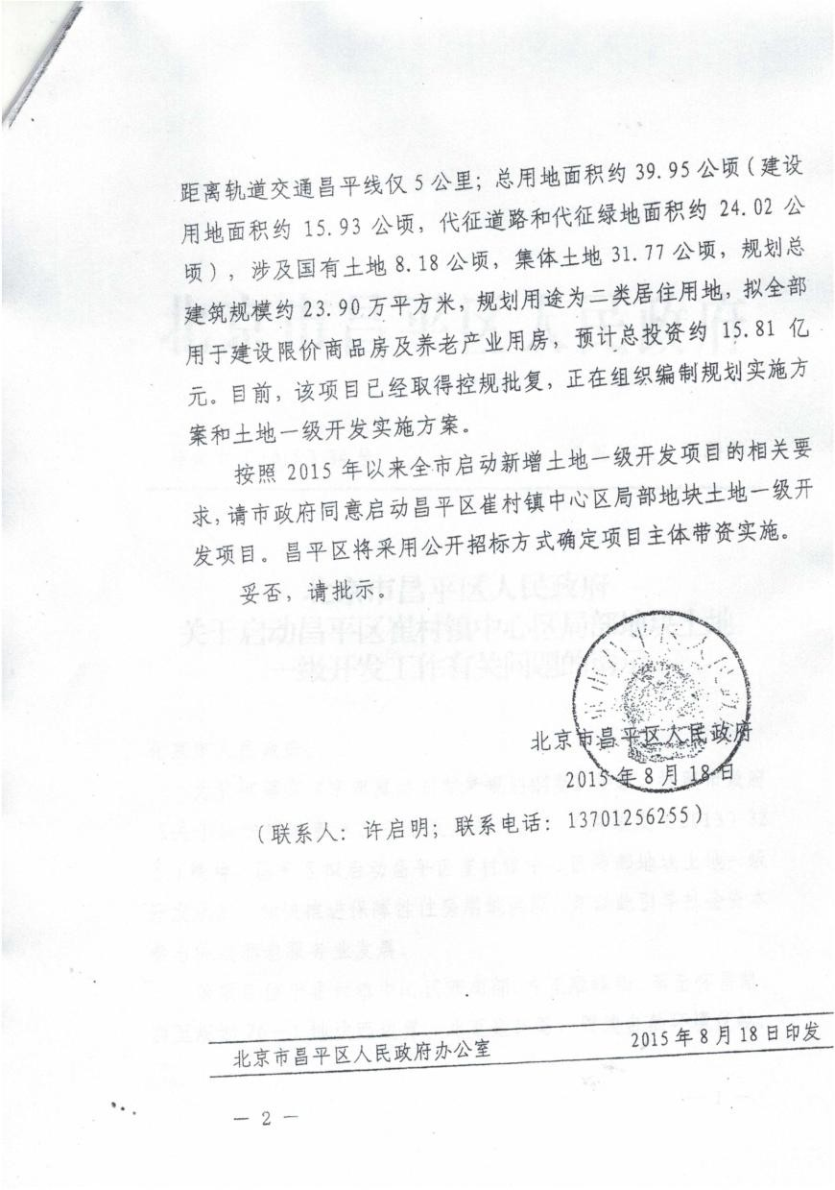
备选地块寻找情况 /
批复文件 昌政文【2015】34号

Slide 10
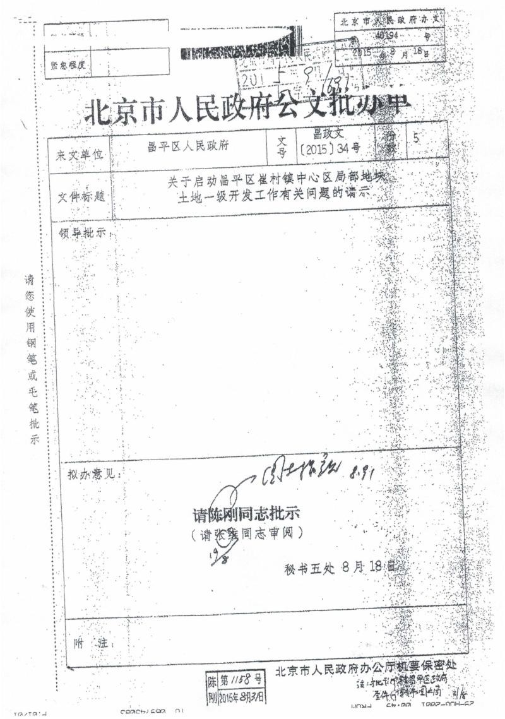
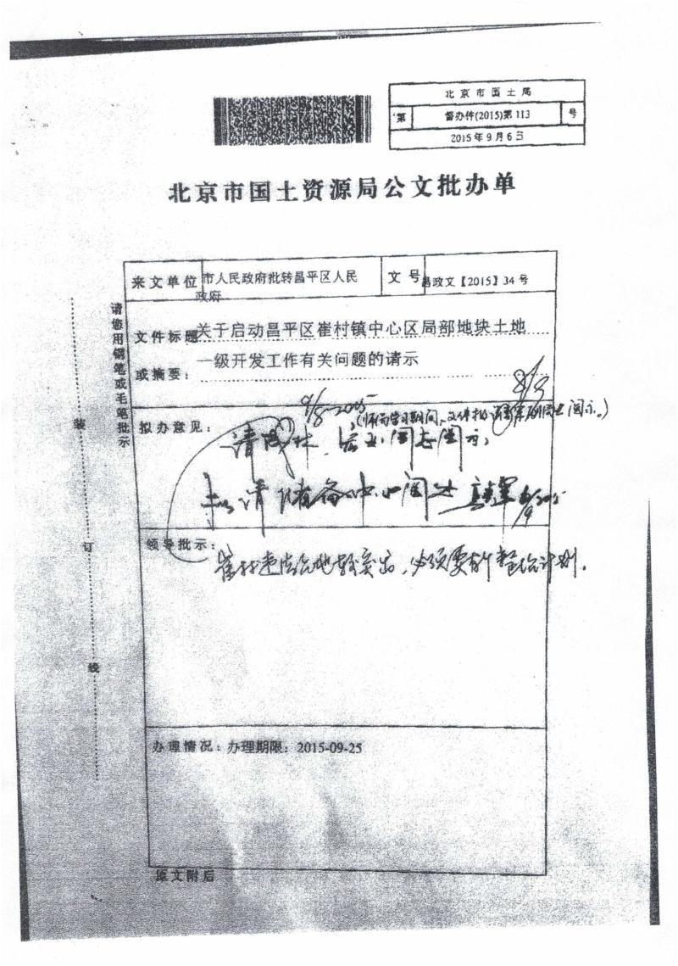
备选地块寻找情况 /
批复文件 昌政文【2015】34号

Slide 11
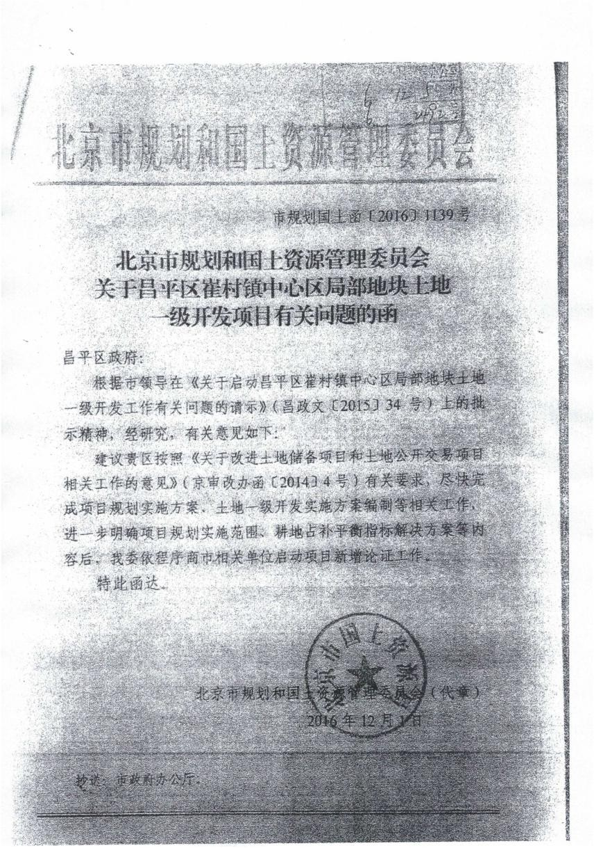
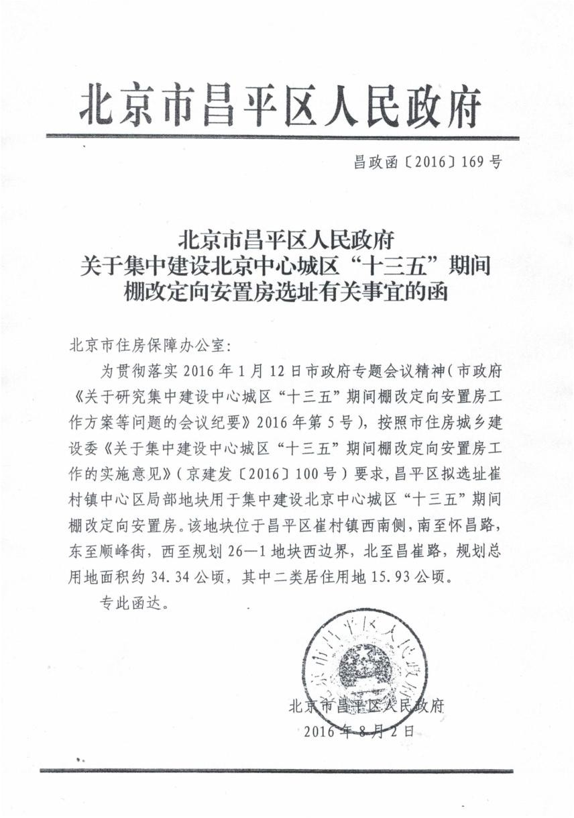
备选地块寻找情况 /
批复文件 市规划国土函【2016】1139号

Slide 12
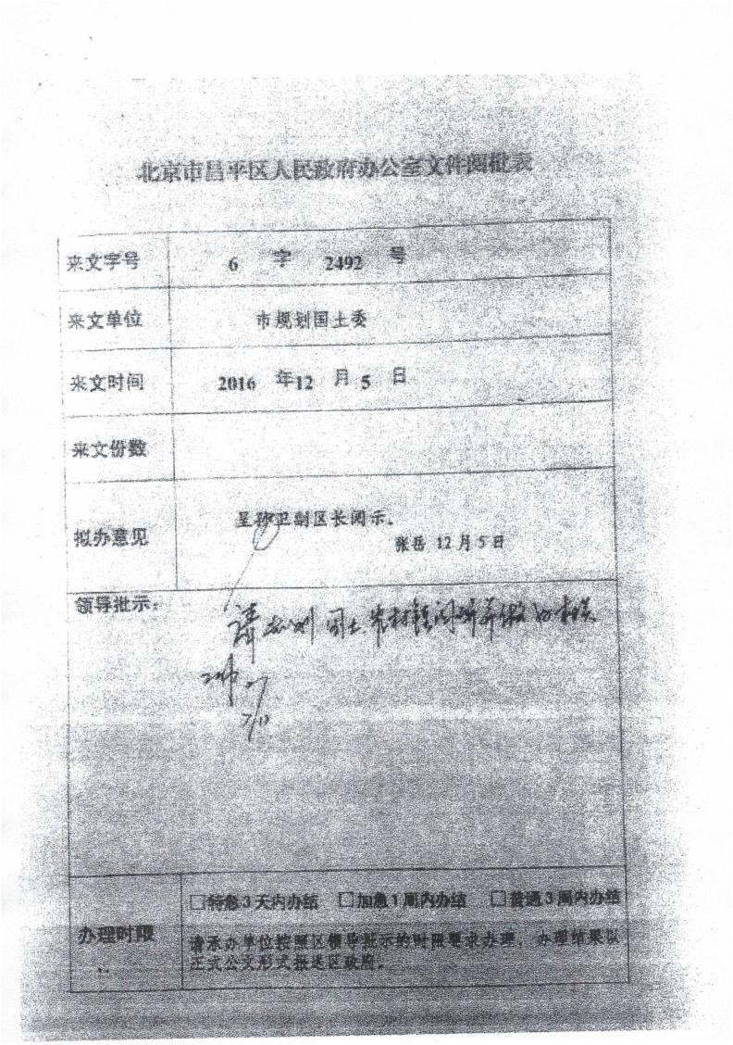
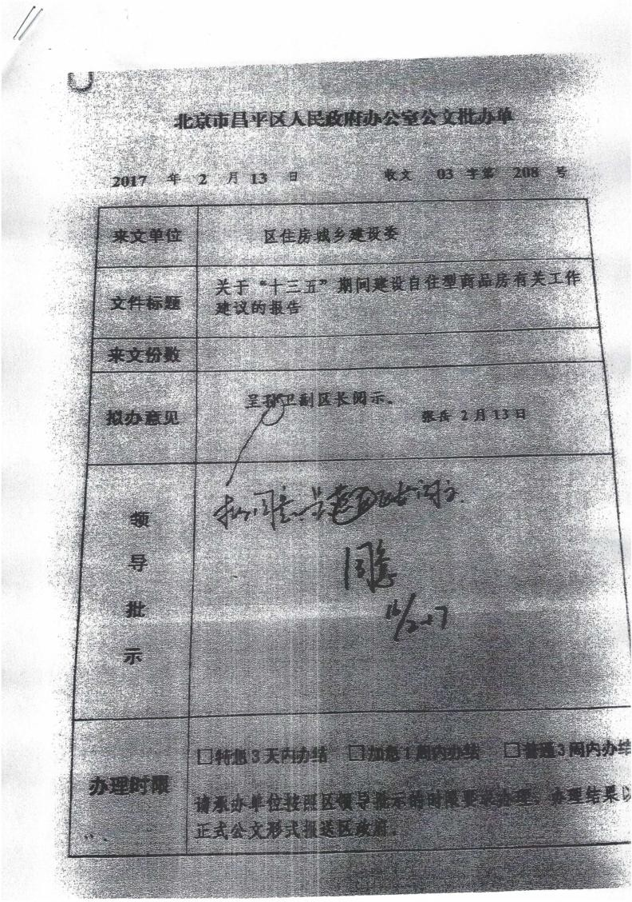
备选地块寻找情况 /
批复文件 市规划国土函【2016】1139号

Slide 13
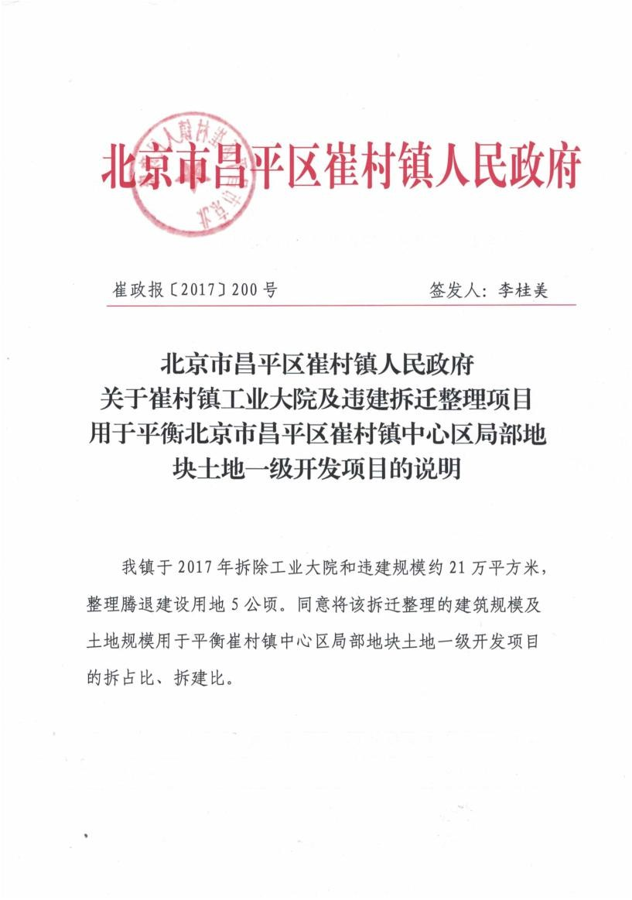
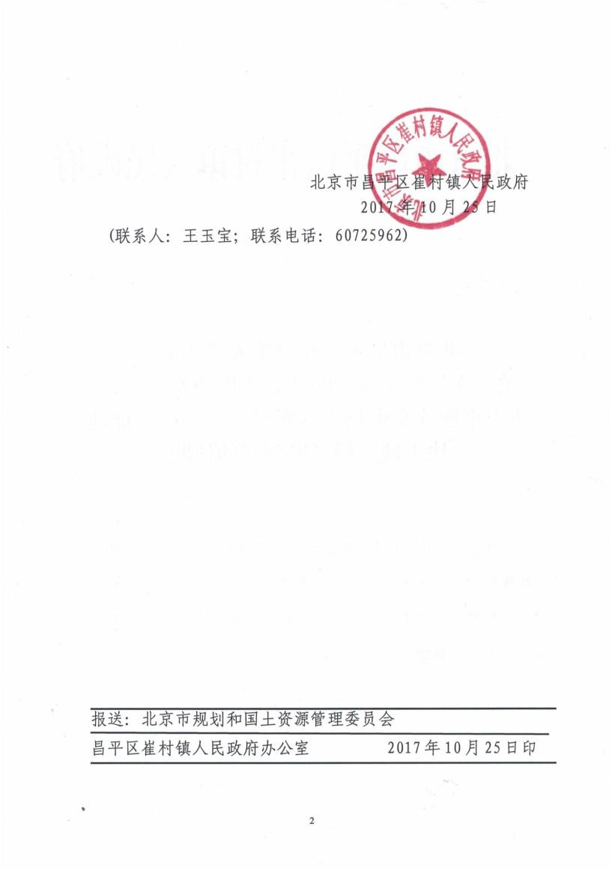
备选地块寻找情况 /
批复文件 崔政报【2017】200号

Slide 14
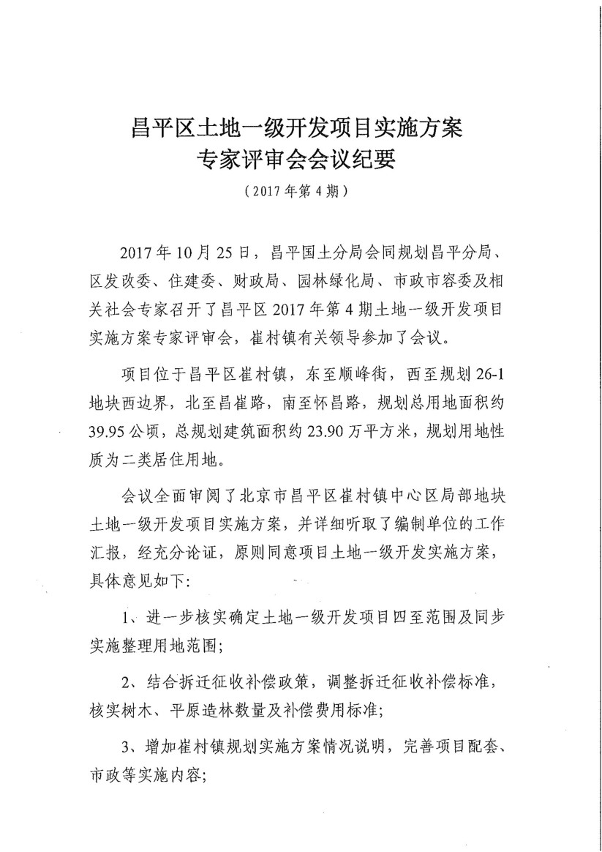
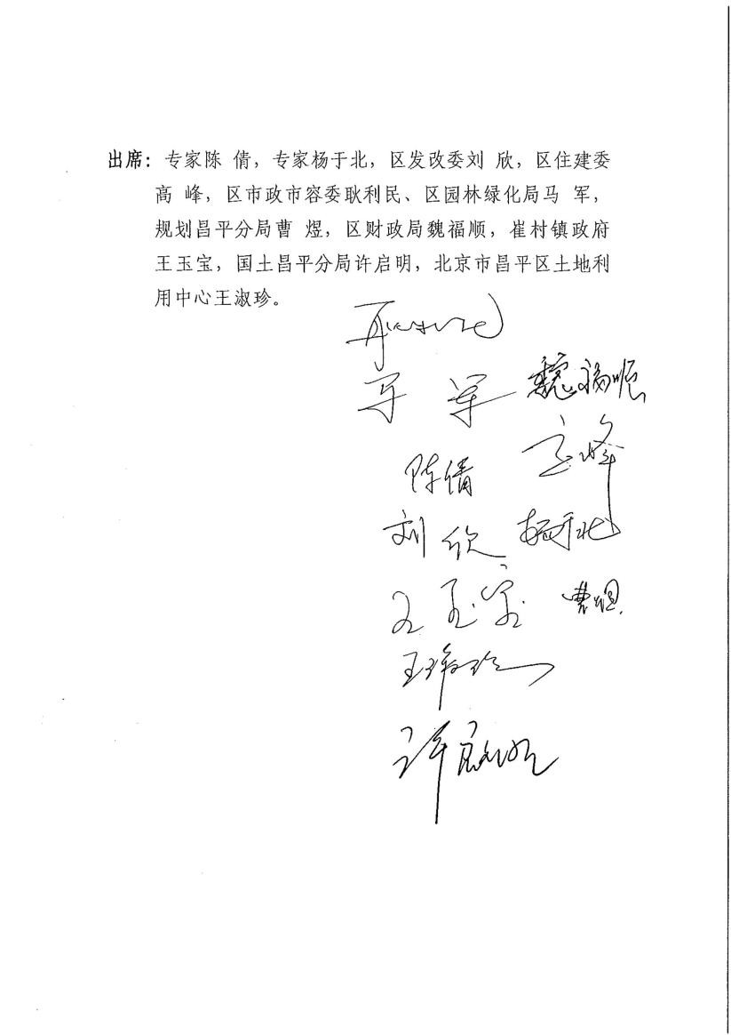
备选地块寻找情况 /
批复文件 2017第4期协调会议纪要

